Slide 1
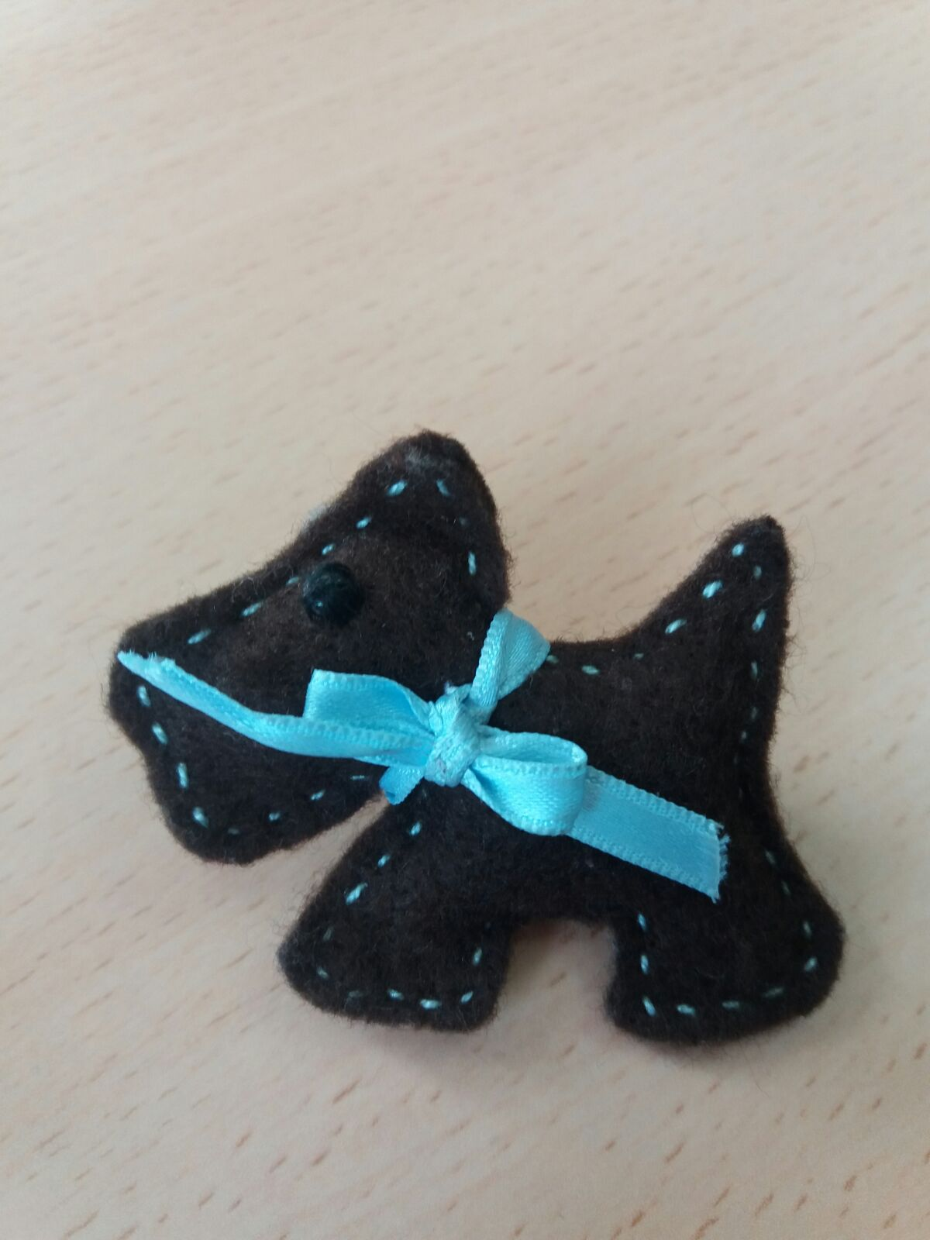
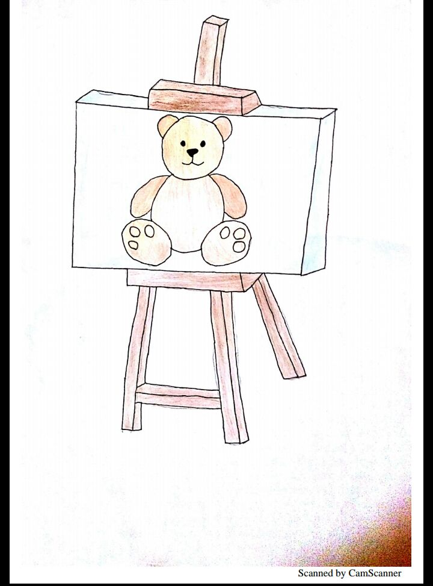
Broche canino
Ref.: 001
Descripción del producto:
Broche canino, cubierto de lana y relleno de algodón.
Precio: 1,20€ (gastos de envío incluidos)
Notes:
<número>

Slide 2
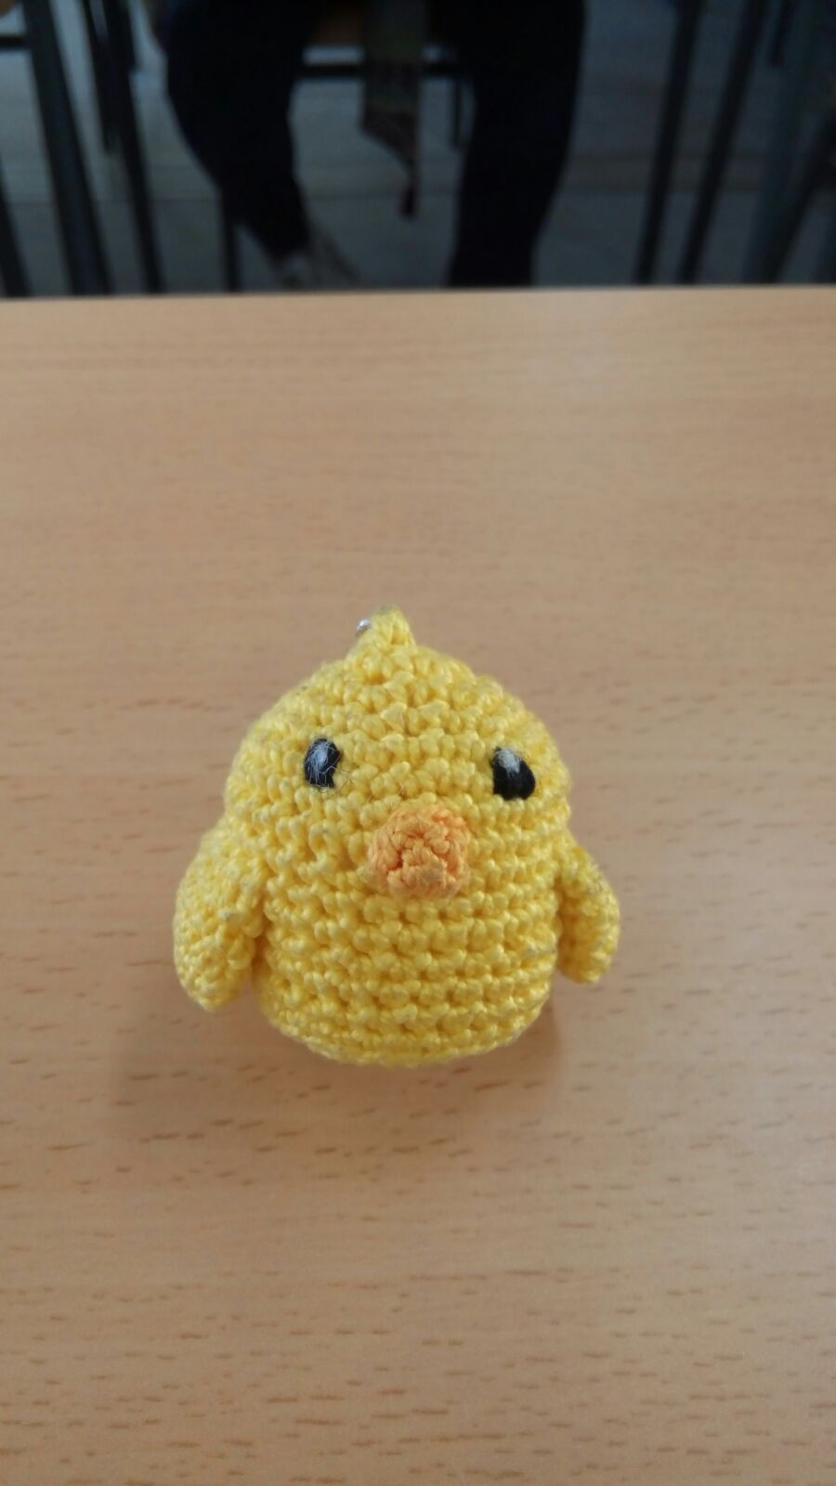
Pollito de lana.
Ref.: 002
Descripción del producto:
Llavero con forma de pollito, cubierto de lana y rellenado con algodón.
Disponible en varios colores (blanco, azul oscuro, rojo, rosa y azul turquesa).
Precio: 3,50€ (gastos de envío incluido)
Notes:
<número>

Slide 3
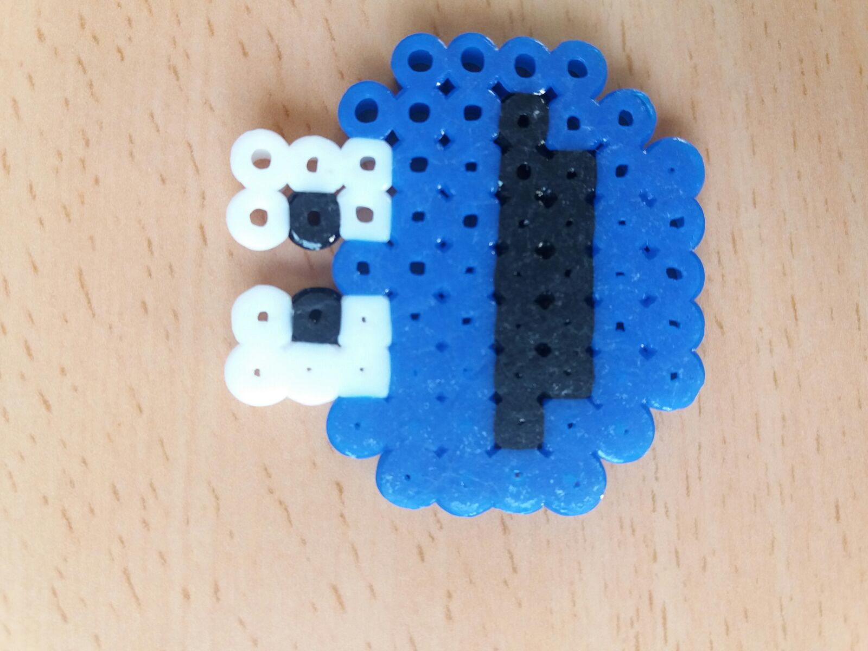
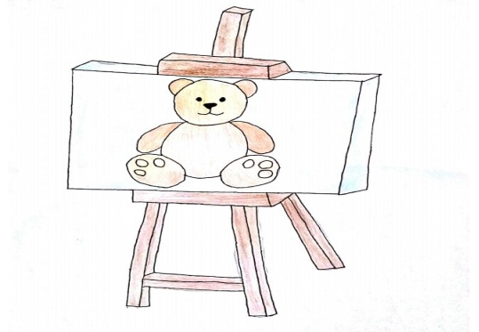
Monstruo de las galletas.
Ref.: 003
Descripción del producto:
Personaje de la serie Barrio Sesamo, llamado Triki y conocido también como el monstruo de las galletas fabricado con hama.
Precio: 0,75€ (gastos de envío incluidos)
Notes:
<número>

Slide 4
Mario Bros.
Ref.: 004
Descripción del producto:
Personaje de videojuegos, Mario Bros fabricado con hama.
Precio:0,75€ (gastos de envío incluidos)
Notes:
<número>

Slide 5
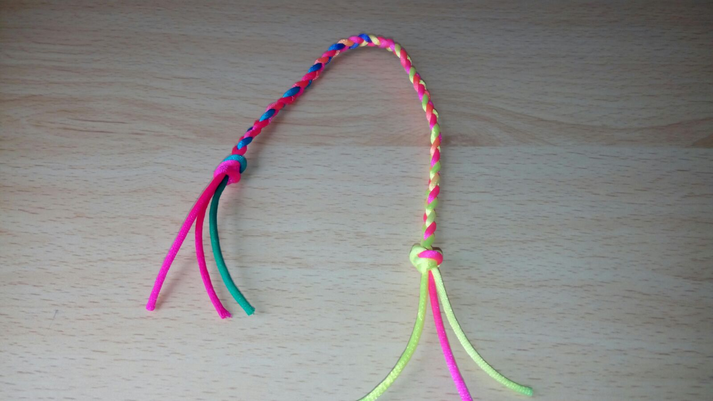
Pulsera de cuerda.
Ref.:005
Descripción del producto:
Pulsera hecha con hilos de colores con forma de trenza
Precio: 1,00€ (gastos de envío incluidos)
Notes:
<número>

Slide 6
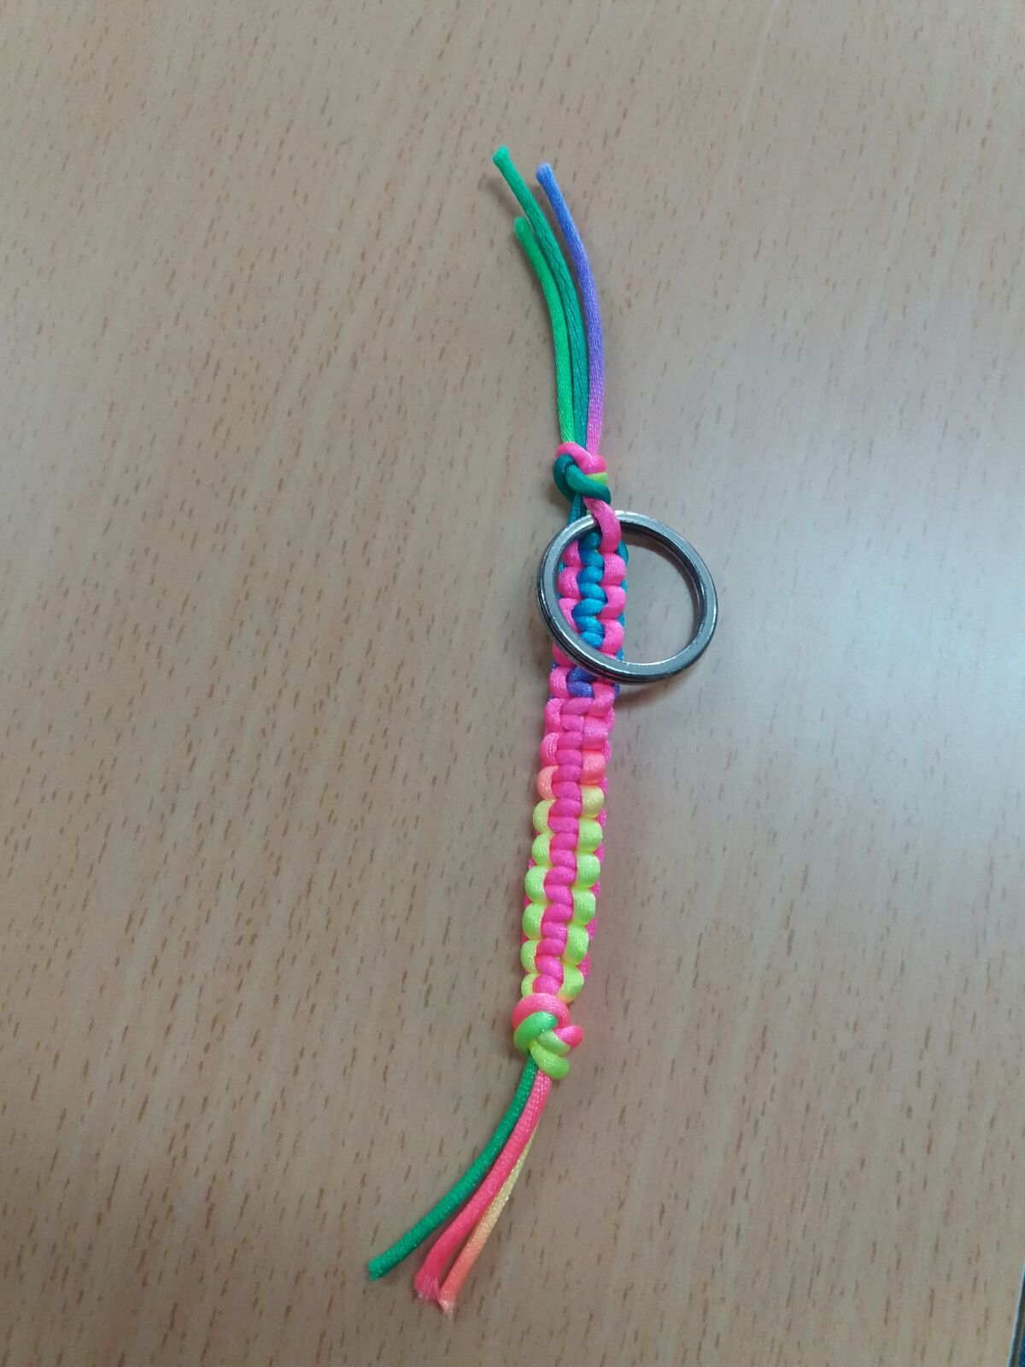
Llavero de cuerda.
Ref.:006
Descripción del producto:
Llavero hecho con cuerdas de colores.
Precio: 1,00€ (gastos de envío incluidos)
Notes:
<número>

Slide 7
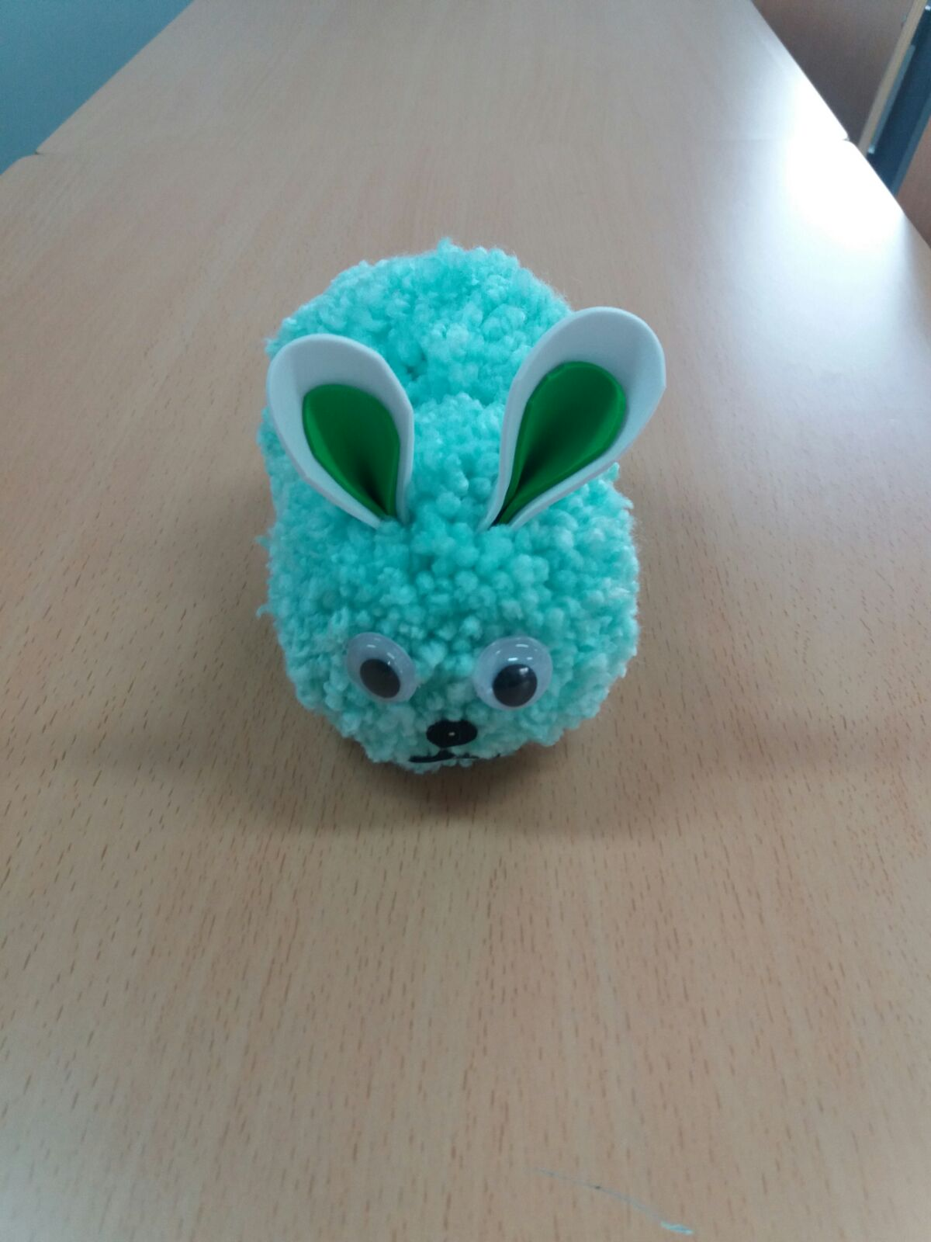
Pompones de lana.
Ref.:007
Descripción del producto:
Pompones hecho con lana con forma de conejos muy adorables. Disponible en varios colores.
Precio: 3,50€ (Gastos de envió incluidos)

